Slide 1
面向对象编程语言特性
讲师：李南江
Notes:
封装性
1.将我们的属性私有化，提供共有方法工外界访问
继承性
1.A类继承了B类那么 A类将拥有B类所有的属性和方法
Phone 父类
Iphone 子类
Iphone * phon = [Iphone new];
[phon camera] ;
首先找子类自己有没有实现，如果有就调用自己实现的方法，如果没有去父类中找
Self //谁调用就指向谁
Super 就是用来 在子类中调用父类方法的
多态性
对象的多种形态
依赖于继承关系

Slide 2
面向对象三大特性
封装性
继承性
多态性
Notes:
封装性:隐藏对象属性和实现的细节,(对属性的封装)

Slide 3

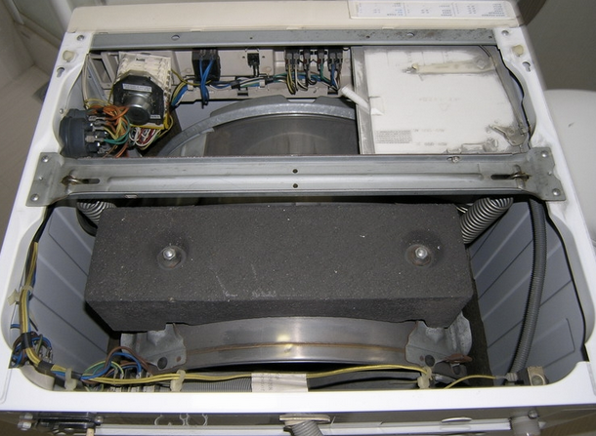
封装性
封装性就是隐藏实现细节，将属性私有化，提供公有方法访问私有属性。
Notes:
@public去掉
经常遇到的笔试题
Set就是提供给外界设置属性值的方法
1.一定是对象方法以 –号开头
2.一定没有返回值
3.Set开头，后面接属性名称，并且是去掉下划线的属性名称
4.一定有参数，参数类型与被设置的属性类型相同
Int _age
（void）setAge: (int)age
{ _age = age;
}
Get就是提供给外界获得属性值的方法
1.一定是对象方法，以-号开头
2.一定有返回值，并且返回值类型与被返回的属性类型相同
3.命名规则，属性名称去掉下划线
4.一定没有参数
（int）age
{
return _age;
}
匿名类：
在OC中想要操作一个对象的成员变量，或者调用它的方法，就必须通过指针间接的操作
Person
//创建对象的过程干了什么事
[Person new]; 1.开辟内存空间存储对象， 2.初始化成员变量，给的值都是0， 3，返回对象自身的指针地址
Person * per = [Person new]; //0ffcc
[0ffcc run];
[Person new] // 0ffcc -> _age; [Person new] ->_age; [[Person new] run] / [0ffcc run];
类方法：
1.一定是以+号开头
2.一定是通过类名调用 [Person run]; + (void)run;
3.类方法中可以调用另外的类方法
4.在对象方法中也可以调用类方法
5.类方法中不能够访问成员变量，当方法的功能不依赖于，类自身的成员变量的时候就可以声明成类方法
6.类方法名，可以与对象方法相同
组合模式
就是把对象声明成类的成员变量
Person Dog
@interfac Person ： NSObject
{
Dog * _dog; //0ffdd 狗对象的地址
Dog * _dog2;
int _a ;
int _b;
}
- (void)setDog： （Dog *）dog
{
_dog = dog;
}
@end
成员变量的特征
1.初始化都为 0
2.在类的对象方法中都可以直接访问
（void）run
{
_a = 10;
[0ffdd eat];
}

Slide 4
封装属性语法
向外部提供设置属性的set方法
- (void)setName: (NSString *)name;
向外部提供访问属性的get方法
- （NSString *）name;
Notes:
不允许外界直接访问属性的情况
1.当我的属性是为了，类中内部逻辑提供的辅助属性的时候，不用提供get与set方法
2.只提供get，只读属性
3.很少只提供set方法，只写属性

Slide 5
组合模式
组合模式是类与类之间的关系
一个类中包含另一个类的对象就是组合模式
组合模式是开发中最为常用的模式

Slide 6

组合模式示例1
女孩打电话给土豪
找出这一示例中必须存在的对象

Slide 7


组合模式示例2
女孩开车
女孩玩ipad
分析出下面两个场景中的对象
Notes:
找对象
类名： Ipad
属性：
功能：玩游戏，写邮件，写word文档，听音乐，查找资料，看电影
类名：Car
属性：
功能：跑，加速，减速，听radio，听音乐withCD 听音乐WithUSB，

Slide 8
组合模式适用场景
当一个对象与另一个对象是拥有关系的时候
女孩拥有电话
学生拥有成绩
土豪拥有宝马汽车

Slide 9
对象作为参数与组合模式的区别
组合是对象与对象之间的高依赖性
与对象作为参数相对来说，对象与对象之间的依赖性就较之组合的依赖性更低
Notes:
有车票，没有车那么想开车就需要租或者借朋友的车，那么并不能说我拥有了这辆车，我只是临时借用而已，那么这种情况下我们把对象作为参数更加合适

Slide 10
Self关键字
能够访问类自身的成员变量
能够调用类自身的方法
谁调用self，self就指向谁
Self关键字一定是类的方法中使用

Slide 11
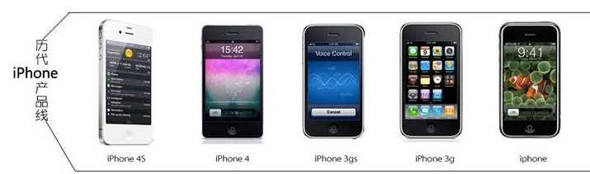
继承性
OC中的类都继承自NSObject
继承性是类与类之间的关系—对象与对象之间的关系
OC中只有单继承
Notes:
类A 类B 如果类A 继承至类B 那么类A将拥有类B所有的属性以及方法
数据类型：
1.能声明成变量
2.能够作为方法的参数传递，能够作为方法的返回值
3.都能够声明成类的成员变量
NSObject * 对象类型
OC中所有的类都继承至NSObject

Slide 12
Class NSObject
NSObject
isa
Class Phone
- (void) camera;
Phone:0ffdd
superclass
isa
Class Iphone
(void) camera;
- (void)sendMessage:(NSString *)message
Iphone:0ffcc
phone:0ffcc
superclass
isa

Slide 13
继承语法
Iphone1继承自NSObject
Iphone2继承自Iphone1
@interface Iphone1 : NSObject
{
NSString * _OSVersions; //系统版本号
int _cpu; //cup
int _ram; //内存
}
//后置摄像头
(void)backCamera;
//拨打电话
(void)sendSignal:(NSString *)number;
//发送信息
- (void)sendMessage:(NSString *)message;
@end
@interface Iphone2 : Iphone1
@end
Iphone2继承了Iphone1之后将拥有iPhone1中所有的属性以及方法

Slide 14
通过继承扩展功能
typedef enum
{
kFlashlightStatusClose,
kFlashlightStatusOpen,
kFlashlightStatusAuto
}FlashlightStatus;
@interface Iphone2 : Iphone1
{
FlashlightStatus _flashlightStatus; //闪光灯状态
}
//闪光灯
- (void)flashlight:(FlashlightStatus)status;
//前置摄像头
- (void)frontCamera;
@end
iPhone2继承自iPhone1
iPhone2增加了闪光灯功能与
记录闪光灯状态的属性
iPhone2增加了前置摄像头拍照功能

Slide 15
重写父类方法
@implementation Iphone2
- (void)backCamera
{
if (_flashlightStatus == kFlashlightStatusOpen)
{
}
else if (_flashlightStatus == kFlashlightStatusClose)
{
}
NSLog(@"拍摄照片");
}
@end
backCamera方法是在iphone1父类中声明实现的，在iphone2中拍照之前我们需要判断闪光灯状态，这个功能是在iphone1中不存在的，所以我们可以在iphone2类中重写backCamera方法

Slide 16
Self关键字
@implementation Iphone2
- (void)backCamera
{
if (_flashlightStatus == kFlashlightStatusOpen)
{
[self openFlashlight];
}
else if (_flashlightStatus == kFlashlightStatusClose)
{
[self closeFlashlight];
}
NSLog(@"拍摄照片");
}
@end
使用self调用openFlashlight方法
使用self调用openFlashlight方法
Notes:
Self 关键
1.类方法中调用类方法
2.对象方法中调用类方法
3.类方法中调用对象方法 ？
4.对象方法中调用对象方法 ？
还能够访问 自身的成员变量

Slide 17
Class Iphone
(void)setCpu: （int）cpu
(int)cpu;
//拍照片
- (void)cameraWithFlashListhStatus:(FlashListhStatus)flashListhStatus;
//关闭闪光灯
- (void)closeFlashLight;
//打开闪光灯
- (void)openFlashLight;
Iphone:0ffcc
_cpu = 1
[phone setCpu:1]
phone:0ffcc
[phone cameraWithFlashListhStatus
isa
[self openFlashLight];
self:0ffcc
Notes:
A是否拥有B Iphone是否拥有Phone 组合关系
A是B Iphone是Phone 继承关系

Slide 18
Class Iphone
//拍照片
+ (void)cameraWithFlashListhStatus:(FlashListhStatus)flashListhStatus;
//关闭闪光灯
+ (void)closeFlashLight;
//打开闪光灯
+ (void)openFlashLight;
self: Iphone
[Iphone cameraWithFlashListhStatus:kFlashListhStatusOpen];

Slide 19
Super关键字
@implementation Iphone2
- (void)backCamera
{
if (_flashlightStatus == kFlashlightStatusOpen)
{
[self openFlashlight];
}
else if (_flashlightStatus == kFlashlightStatusClose)
{
[self closeFlashlight];
}
[super backCamera];
}
@end
使用super关键字调用父类的backCamera方法

Slide 20
多态性
使用父类的指针变量保存子类对象
使用该指针调用父类中声明的方法和变量
如果子类中重写了父类中的方法，那么在调用这个方法的时候，将会调用子类中的这个方法
多态依赖于继承关系而存在
动态确定数据类型
Notes:
Phone Iphone
Phone phone * = [Iphone new];

Slide 21
多态语法
父类指针变量保存了子类对象
子类对象
Iphone1 * ip1 = [Iphone2 new];

Slide 22
方法参数的多态性
Animal
Dog,Cat,Tiger都继承自Animal
都有eat方法
Dog
Cat
Tiger
@implementation Person
- (void)feedAnimal:(Animal *)animal
{
[animal eat];
}
@end
使用Animal *作为方法的参数，那么我们可以传入Dog，Cat，Tiger之中的任何一个对象
传入的是哪个对象，
就会调用哪个对象的eat方法

Slide 23
影讯项目重构
分析出更多必要的对象

